Slide 1
ỦY BAN NHÂN DÂN QUẬN LONG BIÊN
TRƯỜNG MẦM NON LONG BIÊN
Lĩnh vực: Phát triển nhận thức
HOẠT ĐỘNG NHẬN BIẾT
NHẬN BIẾT TẬP NÓI: “Bác Hồ của em”
Lớp: Nhà trẻ D1
Giáo viên: Bùi Phương Dung

Slide 2
Bác Hồ có những đặc điểm gì?
Mái tóc và bộ râu của Bác như thế nào?

Slide 3
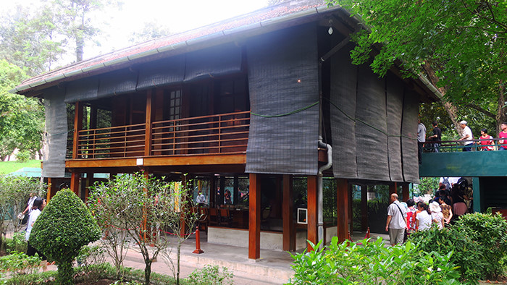
Nhà sàn là nơi ở của ai?

Slide 4
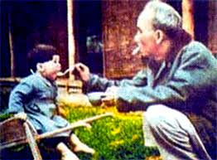
Đây là bức tranh gì?
Bác Hồ đang làm gì?

Slide 5
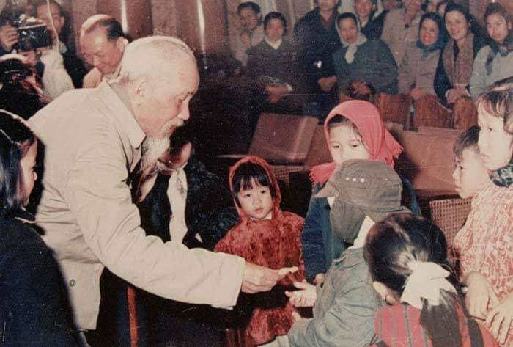
1.Bức tranh này có những ai?
2. Bác Hồ đang làm gì?
3. Bác Hồ là người như thế nào?

